Slide 1

Implementera passkeys i .NET och Identity Server
Daniel Sandberg
Kick Off 2025-10-19

Slide 2
Agenda
Passkeys
WebAuthn
IdentityServer
Kod!

Slide 3
Passkeys
Passkey: En modern autentiseringsmetod – Ersätter traditionella lösenord med ett unikt par kryptografiska nycklar för säker inloggning.
Phishing-resistenta – Använder kryptografiska nyckelpar istället för lösenord, vilket gör dem omöjliga att stjäla via nätfiske.
Lösenordsfria och enkla – Användaren loggar in med biometriska data eller en säkerhetsnyckel, utan att behöva komma ihåg lösenord.
Skyddade mot dataläckor – Inga centrala lösenordsdatabaser som kan hackas, vilket höjer säkerheten markant.

Slide 4
WebAuthn
En modern webbstandard för säkrare inloggning.
Utvecklad av W3C (World Wide Web Consortium) och FIDO Alliance.
Möjliggör lösenordsfri autentisering.
Ersätter eller kompletterar traditionella lösenord.
Kräver en "Authenticator".
Fingeravtrycksläsare, ansiktsigenkänning (t.ex. Windows Hello, Face ID/Touch ID). USB-säkerhetsnycklar (t.ex. YubiKey), mobiltelefoner.
Starkt skydd mot nätfiske (phishing).
Autentiseringen är bunden till den specifika webbplatsen.
Notes:
Den viktigaste skillnaden mellan passkeys och WebAuthn är att passkeys är autentiseringsuppgifter som verifierar användare på ett säkert sätt utan risk för nätfiske, medan WebAuthn är en specifikation som gör det möjligt för utvecklare att implementera stöd för passkeys i sina webbapplikationer.

Slide 5
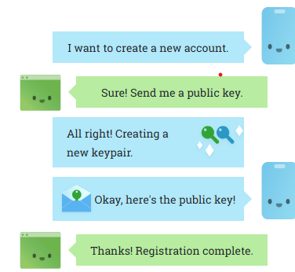
Registrera passkey

Slide 6
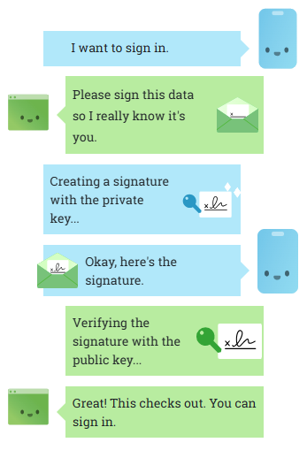
Logga in med passkey

Slide 7
IdentityServer?
Komplett lösning för autentisering med OpenID Connect och Oauth 2
Full kontroll över UI, UX, affärslogik och data.
Säkerhet – stöd för avancerade säkerhetsscenarier som federering, tokenutbyte och begränsade tokens.
Plattformsoberoende – kan köras på Windows, Linux, Mac, Docker.
Licensiering – gratis för utveckling och testning, men kräver licens för produktion.

Slide 8

Kod!

